Slide 1
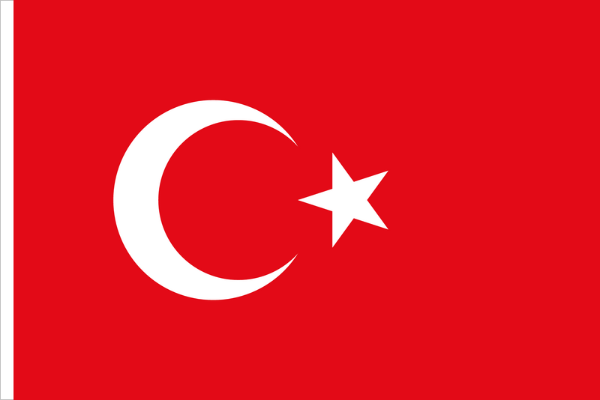
1950-60 YILLARI ARASI
TÜRKİYE
Nüfus ve Toplumsal Olayları

Slide 2
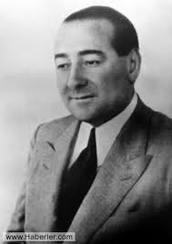
DEMOKRAT PARTİ
14 Mayıs 1950 - 27 Mayıs 1960
1950-60 yılları arasına MENDERES dönemi de denilmektedir.
Adnan MENDERES

Slide 3
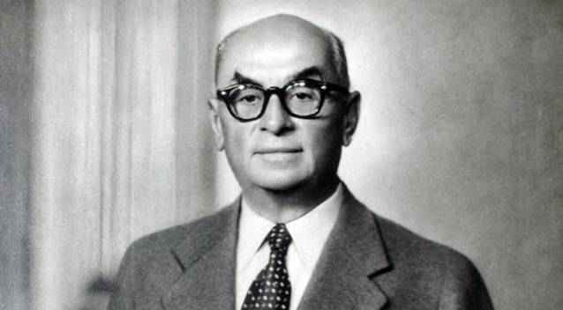
DEMOKRAT PARTİ
7 ocak 1946
Chp milletvekilleri Adnan Menderes, Fuad Köprülü ve Refik Koraltan sert eleştirel tutumları yüzünden partiden ihraç edildiler.
Bu kişilerle görüşleri yakın olan eski başbakan Celal Bayar önce milletvekilliğinden sonra da CHP den istifa etti.
Bu dört kişinin öncülüğünde demokrat parti 7ocak 1946 tarihinde kuruldu.
Celal BAYAR

Slide 4
CELAL BAYAR KİMDİR?
Mahmud Celâleddin Bayar
16 Mayıs 1883, Bursa – 22 Ağustos 1986, İstanbul
Türk siyasetçi, devlet adamı ve Cumhurbaşkanı.
Meclis-i Mebusan üyesi
Cumhuriyet döneminde iktisat vekilli
Mustafa Kemal Atatürk'ün son başbakanı
1950-1960 arasında Türkiye'nin üçüncü ve asker kökenli olmayan ilk cumhurbaşkanı olarak görev yapmıştır.

Slide 5
Bursa'da açılan Ziraat Bankası veznedarlığı sınavını kazandı. Bankada veznedar olarak çalışırken, Fransız papazlar yönetimindeki Collège Français de l'Assomption'da Fransızca kurslarına devam etti.
1905 yılında Deutsche Orient Bank'ın imtihanını kazanarak, burada kısa zamanda imza sahibi oldu.
İttihat ve Terakki partisinin önce Bursa sonra İzmir şubesinin yazmanı oldu
İzmir Kız Lisesi ve Şimendifer Meslek Okulu'nun açılmasına yardım etti.
İzmir'de bir Millî Kütüphane kurdurdu.
1914 yılının 16 Ocak tarihinde Altay Spor’u kurulmasında öncü oldu.

Slide 6
1. dünya savaşı sonrasında İzmir Redd-i İlhak Cemiyeti ve İzmir Müdafaa-i Hukuku Osmaniye Cemiyeti'nin kuruluşuna katıldı
Galip Hoca takma adıyla, zeybek ve köy hocası kılığında köy köy dolaşarak işgale karşı propaganda yaptı
Aydın'ın geri alınması mücadelesine katıldı. Denizli cephesinde Demirci Mehmet Efe'ye danışman oldu. Balıkesir Kongresi kararıyla Akhisar cephesi alay komutanlığına getirildi.
1920'de Osmanlı Meclis-i Mebusanı'na Saruhan Sancağı (Manisa) mebusu seçildi.
I. dönem TBMM'ye Bursa mebusu olarak katıldı
Yeşil Ordu ve resmî Türkiye Komünist Fırkası'nın yöneticileri arasında yer aldı
1921-1922 yılları arasında iktisat vekili olarak görev yaptı.
Lozan Konferansı'na gönderilen ilk kurula danışman olarak katıldı.
bir süre hariciye vekilliğine vekâlet etti.
Mustafa Kemal tarafından yeni bir ulusal banka kurmakla görevlendirildi. 26 Ağustos 1924'te Türkiye İş Bankası'nı kurdu ve 1932'ye değin genel müdürlüğünü yaptı.
1932'de iktisat vekilliğine getirildi ve 1937'ye değin bu görevde kaldı
Ekim 1937'de başbakan oldu. Ocak 1939'da istifa ederek başbakanlıktan ayrıldı.

Slide 7
Aralık 1945'te de CHP'den istifa etti. 7 Ocak 1946'da Demokrat Parti'yi kurdu ve partinin genel başkanlığına seçildi.
22 Mayıs 1950'de cumhurbaşkanı seçildi ve DP genel başkanlığından çekildi
27 Mayıs Darbesi'ne (1960) cumhurbaşkanı
22 Ağustos 1986'da 103 yaşında yaşamını kaybetti.

Slide 8
ADNAN MENDERES KİMDİR?
Ali Adnan Ertekin Menderes
1899, Aydın – 17 Eylül 1961, Bursa
toprak ağası varlıklı bir çiftçinin oğlu
I. Dünya Savaşı öncesinde önce Karşıyaka'da forvet, daha sonra Altay'da kalecilik olmak üzere futbol oynadı.
İlkokuldan sonra, İzmir Amerikan Koleji'nden mezun oldu.
I. Dünya Savaşı'nda yedeksubay eğitimi gördü, fakat zehirli sıtma hastalığına yakalandığı için cepheye gidemedi. Kurtuluş Savaşı'na katıldı ve İstiklal Madalyası aldı.
Milletvekili seçildikten sonra Ankara Üniversitesi Hukuk Fakültesi'ne devam etti ve 1935 yılında mezun oldu

Slide 9
Siyasal kariyerine Serbest Cumhuriyet Fırkasında başladı
Partinin kendini feshetmesinden sonra 1931 seçimlerinde Cumhuriyet Halk Partisi'nden Aydın milletvekili seçildi
1945 yılında CHP'den ihraç edildi
7 Ocak 1946'da Demokrat Parti‘nin kurucularından oldu
1950 Türkiye genel seçimlerinde demokrat parti lider parti olarak seçimi kazanınca Celal BAYAR’IN cumhurbaşkanı olmasıyla Demokrat Parti’nin başkanı ve başbakan oldu
27 Mayıs Darbesi'nden sonra Yüksek Adalet Divanı tarafından idam cezasına çarptırıldı
17 Eylül 1961 tarihinde idam edilmiştir.

Slide 10
DEMOKRAT PARTİ DÖNEMİ
NÜFUS ve EĞİTİM
22 Ekim 1950 Türkiye nüfus sayımı
Türkiye'nin nüfusu 20.947.188 kişi
1945 sayımına göre nüfus 2.157.014 kişi artmıştır, yıllık artış oranı %2,17'dir.
Erkek nüfusu 10 527 085, kadın nüfusu 10 420 103 kişidir. Nüfusun %50,3'i erkek, %49,7'si kadındır.

Slide 11
Şehirlerde yaşayan 5 244 337 kişinin %53,7'si erkek, %46,3'ü kadınlardan oluşur.
Kırsal alanlarda yaşayan 15 702 851 kişiden %49,1'i erkek, %50,9'i kadındır.
Okuryazarlık oranı (6 yaş üstü)
erkeklerde %45,52 , kadınlarda %19,45 , toplamda %32,51'dir.

Slide 12
1960 nüfus sayımı
Türkiye'nin nüfusu 27 754 820 kişi
1955 sayımına göre nüfus 3 690 057 kişi artmıştır, artış oranı %2,85’tir
Erkek nüfusu 14 163 888 ,
Kadın nüfusu 13 590 932 kişidir.
Nüfusun %51'i erkek, %49’ukadındır

Slide 13
Şehirlerde yaşayan 8 859 731 kişinin %53,9‘u erkek, %46,1‘i kadınlardan oluşur.
Kırsal alanlarda yaşayan 18 895 089 kişiden
% 49,7 ‘si erkek, %50,3‘ü kadındır.
Okuryazarlık oranı (6 yaş üstü)
erkeklerde %53,63 , kadınlarda %24,84
toplamda %39,51'dir.

Slide 14
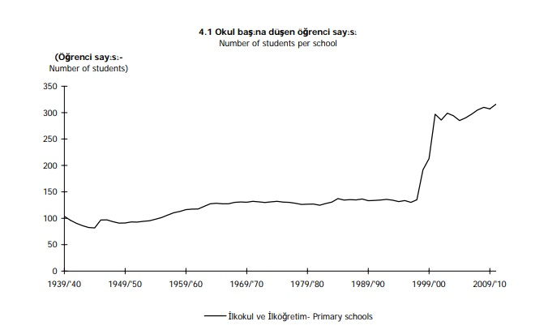

Slide 15
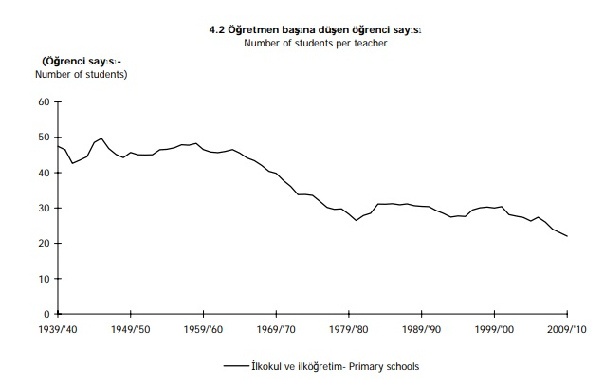

Slide 16
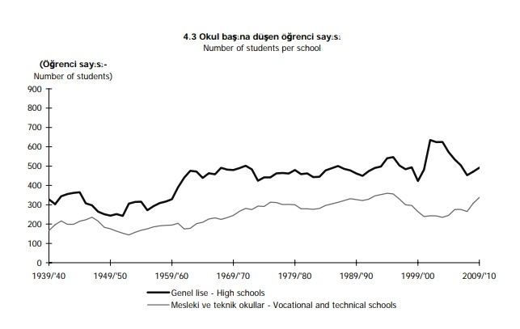

Slide 17
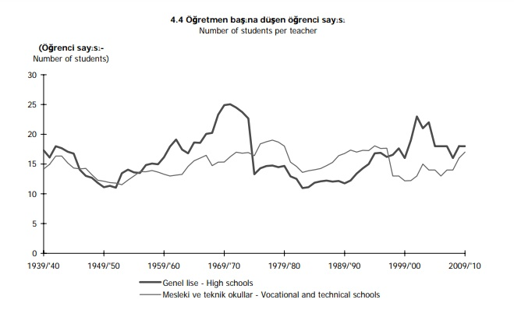

Slide 18
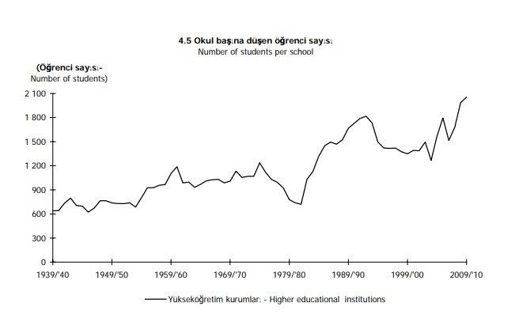

Slide 19
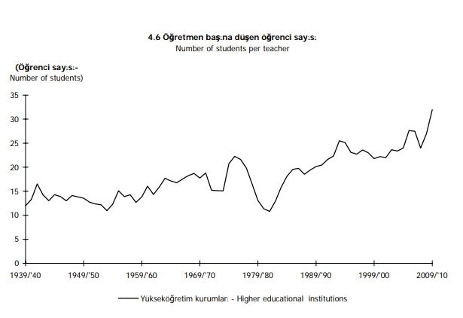

Slide 20
İLKOKUL VE İLKÖĞRETİM OKULLARINDA
OKUL VE CİNSİYETLERİNE GÖRE
ÖĞRETMEN, ÖĞRENCİ VE DİPLOMA ALANLAR SAYISI

Slide 21
1960 yılında milli eğitime ayrılan ödenek 1950 yılından %470 fazladır.
İlkokul sayısı 12.511 den 22.011’e
İlkokul öğretmen sayısı da 33.844ten 53.174e yükselmiştir.
Ortaokul 343ten 688e
Ortaöğretim öğretmen sayısı 76931 den 306.851e yükseldi
Lise 59dan 138e
İmam hatip lisesi 4ten 16ya yükseldi

Slide 22
DEMOKRAT PARTİ DÖNEMİ ÖNEMLİ GELİŞMELER
Türkiye Kore’ye asker gönderdi ( 17 Eylül 1950)
Türkiye NATO’YA üye oldu (18 Şubat 1952)
Atatürk'ün naaşı Etnografya Müzesi'nden Anıtkabir'e taşındı.
1932'de başlayan camilerde Türkçe ezan uygulaması sona erdirildi.
Halkevleri kapatıldı (1951).
Köy Enstitüleri kapatıldı (1954).
1958'de IMF'den ilk defa dış borç alındı.
Üniversiteler kanununda değişiklik yapılarak profesörlerin siyasete katılması yasaklandı.

Slide 23
DEMOKRAT PARTİ DÖNEMİ ÖNEMLİ GELİŞMELER
Karayolu yapımına önem verildi. 1950'deki 1600 km'lik sert yol 10 yıl sonra 5400 km'ye çıkarıldı.
Marshall Yardımı ile alınan kredilerin desteğiyle ithal makinalar alındı. 1948 yılında 1800 civarında olan traktör sayısı, 1957 yılına gelindiğinde 44.000’i aşmıştır. Benzer artış biçerdöver sayısında da görülmüştür. 1950 yılında yaklaşık 1000 olan biçerdöver sayısı, 1957 yılında 6000’e ulaşmıştır.
Ekip biçilen tarım alanları 1948'de 14.5 milyon hektarken 1956'da 22.5 milyon hektara çıkarıldı.
Türkiye ekonomisi 1954 yılına kadar % 11- 13'lük bir büyüme gösterdi.

Slide 24
DEMOKRAT PARTİ DÖNEMİ ÖNEMLİ GELİŞMELER
Makina Kimya Endüstrisi Kurumu (MKE)
Devlet Malzeme Ofisi (DMO)
Ereğli Demir-Çelik Fabrikası
Türkiye Selüloz ve Kağıt Fabrikası
Türkiye Petrolleri Anonim Ortaklığı
Türk Traktör Fabrikası
Et ve Balık Kurumu

